Slide 1
持続可能な社会に向かって -YOKOGAWAのサステナビリティへの取り組み-

Slide 2

測る力とつなぐ力で、地球の未来に責任を果たす。 －Yokogawa’s Purpose
サステナビリティ貢献宣言
YOKOGAWA は、未来世代のより豊かな人間社会のために、
2050年に向けて、Net-zero emissions、 Well-being、
Circular economy の実現を目指します。
目標実現に向け、変化に柔軟に対応できる適応力・回復力を
強化し、循環型社会に適した価値を創造し、
ステークホルダーとのCo-innovation を推進
することにより、自らを変革します。
企業理念
YOKOGAWA は
計測と制御と情報により
持続可能な社会の実現に貢献する
YOKOGAWA人は
良き市民であり
勇気をもった開拓者であれ

Slide 3

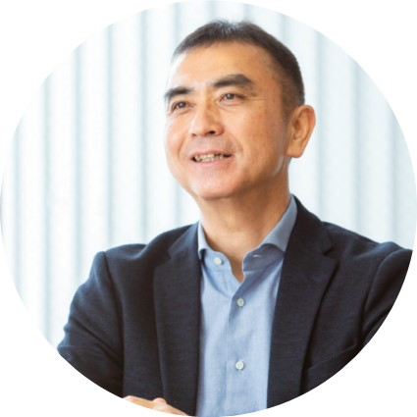
お客様とともに社会課題を解決します
YOKOGAWAがもつ測る力とつなぐ力を社会課題の解決に生かしたい、
という意思を込めてYokogawa’s Purposeを定めました。
気候変動、プラスチックや廃棄物、COVID-19など、今世界で顕在化している
深刻な課題は、単独の組織やシステムで解決できるものではありません。
状況を測り、様々な情報を共有し、組織やシステムを有機的につなぎながら
解決への道を探っていく必要があります。
私たちの活動の大前提として、全ての人の人権を尊重し、
差別のない世界を作っていくことも重要です。
YOKOGAWAは世界中のステークホルダーとともに変革を続け、
より豊かな人間社会の実現に挑戦します。
代表取締役社長 奈良 寿

Slide 4
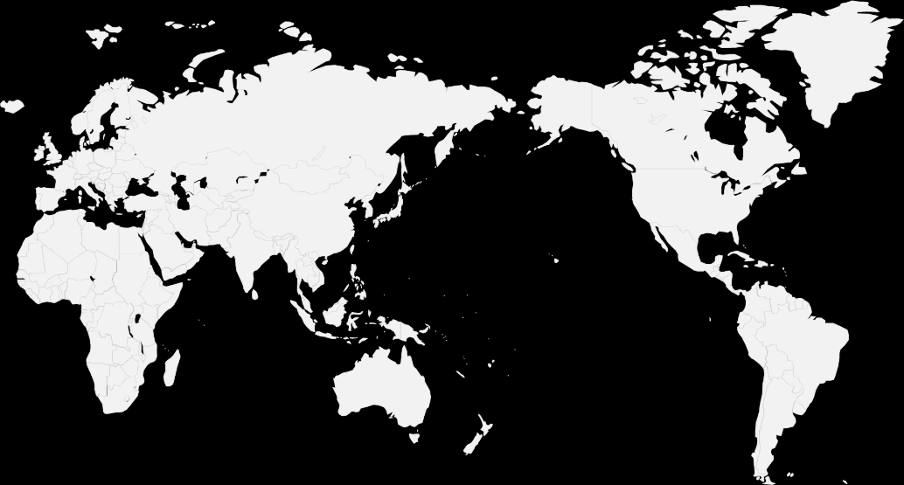
グローバルに事業を展開
グループ人員構成（2023年3月末時点）
2022年度 地域別売上高（億円）
連結売上高
4,565億円
横河電機
2,342人
日本
1,243
欧州全域
455
中国
749
北米
445
国内関係会社
3,776人
中東・
アフリカ
597
インド
195
東南アジア
・極東
731
中南米
150
海外関係会社
10,966人

Slide 5



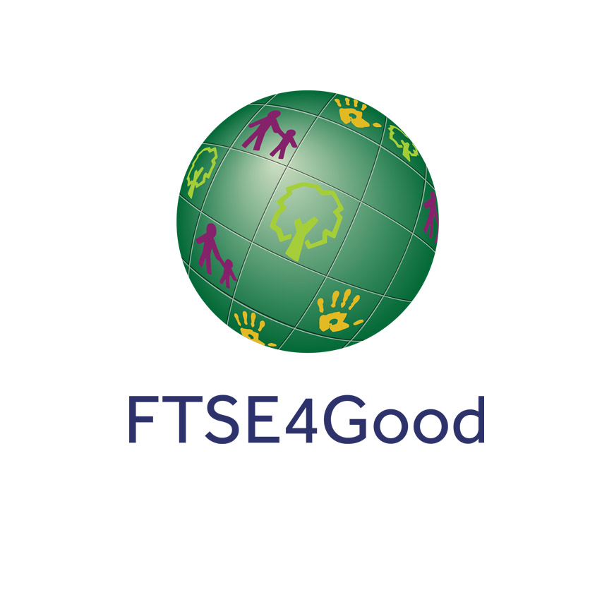
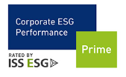
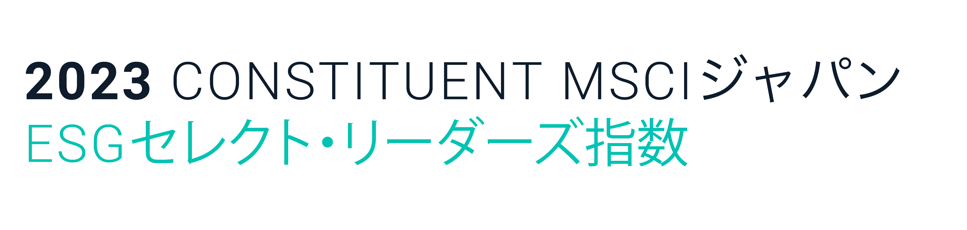
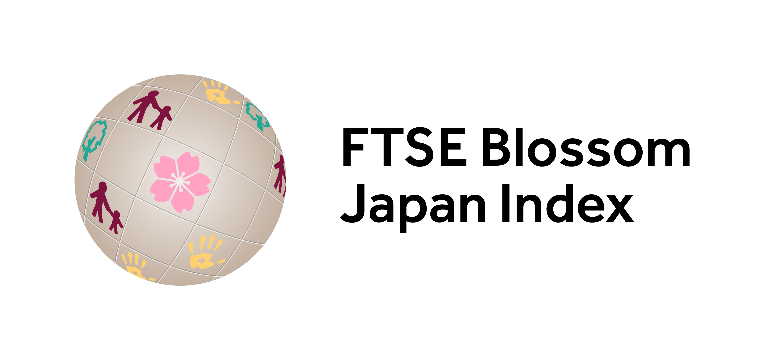
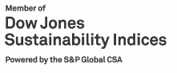

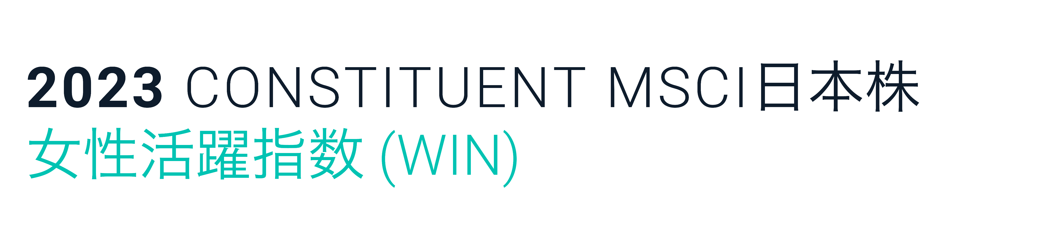


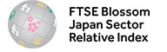
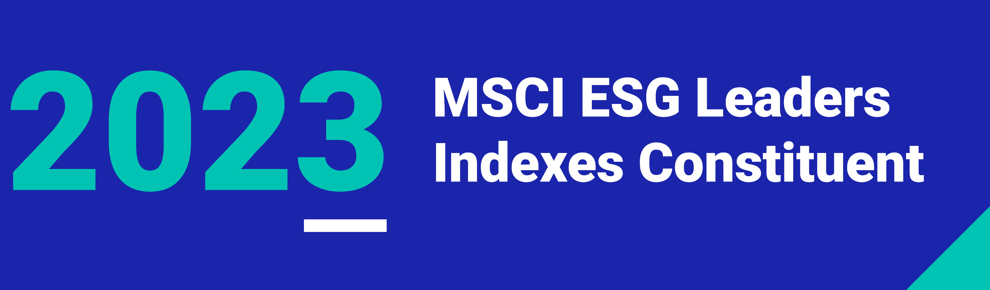
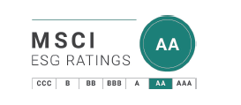
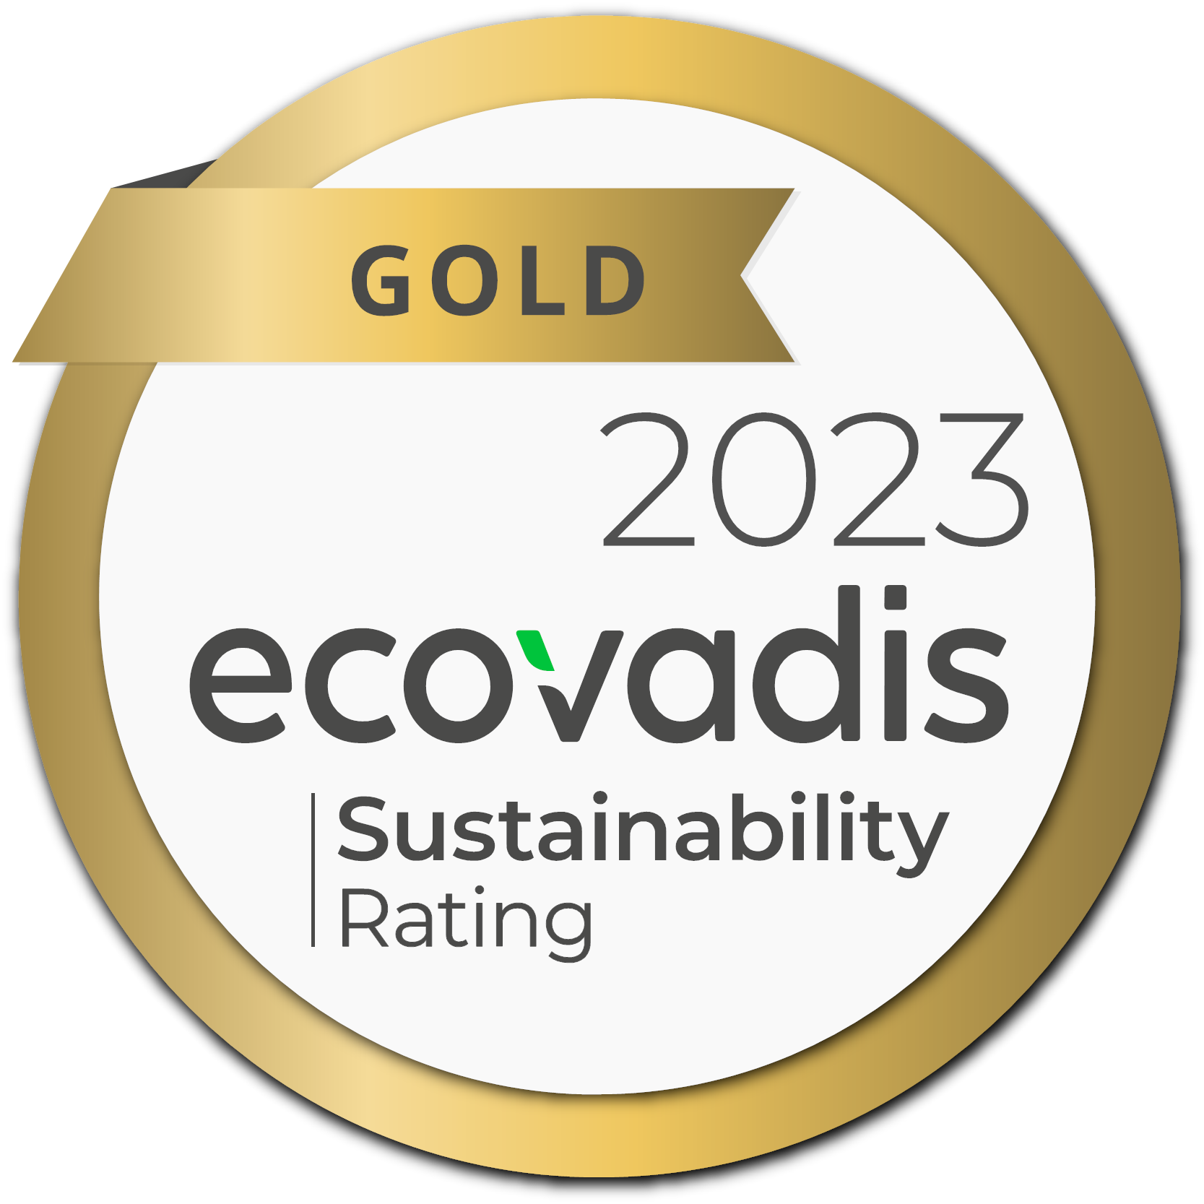

国際イニシアチブ参加とESG評価
国際イニシアチブ
2009年 「グローバル・コンパクト」
（国際連合）に参加
2017年 WBCSD^{*1}に加盟
*1 持続可能な発展のための世界経済人会議
2019年 TCFD^{*2}提言への支持を表明
*2 気候関連財務情報開示タスクフォース
ESGインデックス
グローバル
日本
横河電機株式会社のMSCI Indexesへの取り入れ、および本レポートでのMSCIのロゴ、商標、サービスマークまたはインデックス名称の使用は、MSCIまたはその関係会社による横河電機株式会社の後援、推薦またはプロモーションではありません。MSCI IndexesはMSCIの独占的財産であり、その名称およびロゴはMSCIおよびその関係会社の商標またはサービスマークです。

Slide 6

深刻化するサステナビリティ課題とSDGs
ダイバーシティ、エクイティ＆インクルージョン
人権
不平等
社会
高齢化
教育
医療/健康
労働災害の防止
サプライチェーン
自然災害の増加
経済格差
環境
経済
地球温暖化
技術革新
効率化
汚染防止
資源循環
生物多様性
水資源の確保

Slide 7
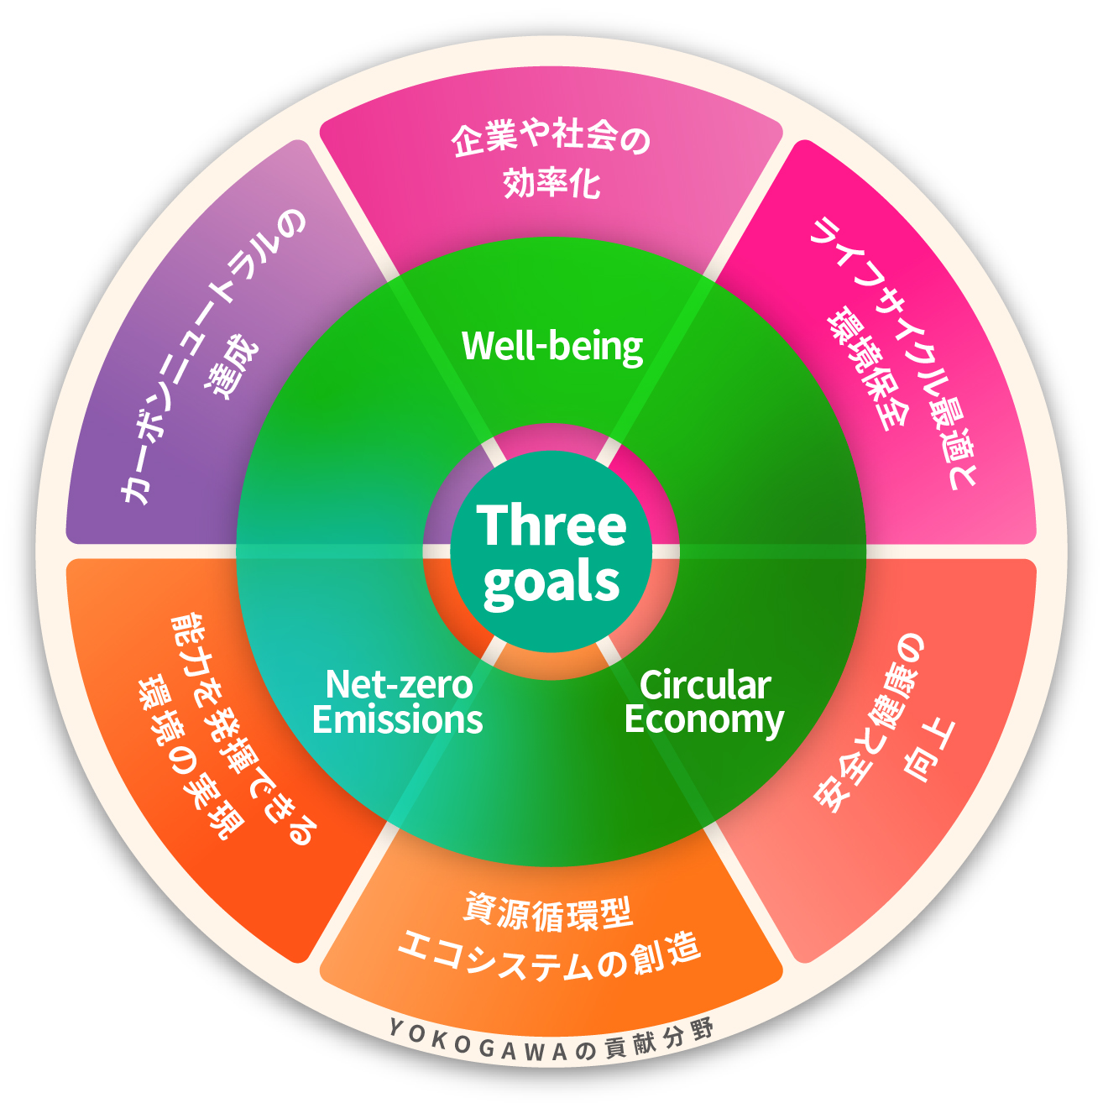
サステナビリティ目標「Three goals」と６つの貢献分野
サステナビリティ目標「Three goals」
YOKOGAWAは、未来世代のより豊かな人間社会のために、2050年に向けて、Net-zero emissions、Well-being、Circular economyの実現を目指します。
６つの貢献分野
YOKOGAWAは、Three goalsの実現に向け、 ６つの分野を通じて貢献を拡大していきます。
カーボンニュートラルの達成
企業や社会の効率化
ライフサイクル最適と環境保全
安全と健康の向上
資源循環型エコシステムの創造
能力を発揮できる環境の実現

Slide 8
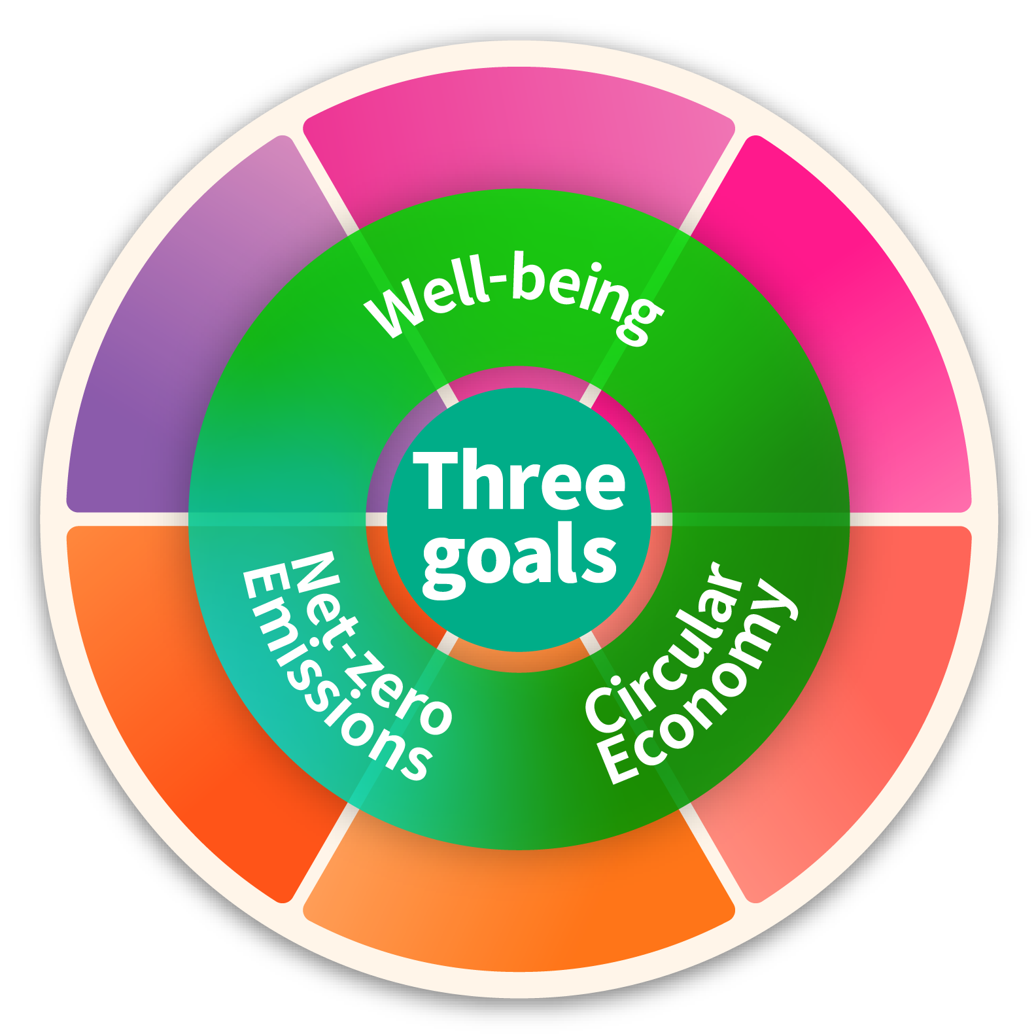
Three goalsで目指す活動と方向性（for 2050年）
Three goalsへの取り組みの概要
変革の方向性
YOKOGAWAの強み
Net-zero emissions
再生可能エネルギーの導入やエネルギー利用の効率化に貢献することで、温室効果ガス（GHG）の排出と吸収の均衡が保たれ、大気中のGHG濃度が上がらない状態、Net-zero emissionsを目指します。
Quality
品質
Trust
信頼
Integrity
誠実
Well-being
安全で快適なワークプレース、生命科学、創薬など、幅広い分野で人々の健康と豊かな暮らしを支援します。また、地域社会における人財育成や雇用の創出、ダイバーシティ、エクイティ＆インクルージョンを推進します。
変革の方向性
Resilience
変化に柔軟に対応できる適応力・回復力の強化
Circular economy
さまざまな資源が無駄なく循環し、資産が有効に活用される社会の枠組み、エコシステムの実現を目指すとともに、地球を循環する水資源の効率的な利用や安全な飲水の確保にも貢献します。
Regenerative value creation
循環型社会に適した価値の創造
Co-innovation
ステークホルダーとの価値共創

Slide 9
Three goalsに向けたロードマップ
2021
2023
2030
2050
Yokogawa’s Purpose / 企業理念
サステナビリティ目標
Three goals
Net-zero
Emissions
Well-being
Circular
Economy
長期経営構想
社会共通価値の提供を通じて成長を目指すための長期経営構想
中期経営計画（FY21～FY23）
Accelerate Growth 2023
成長に向けて社会共通課題を軸とした
事業構造を確立するための中期経営計画
中期経営計画
（FY24以降、3年程度を目処に策定）

Slide 10
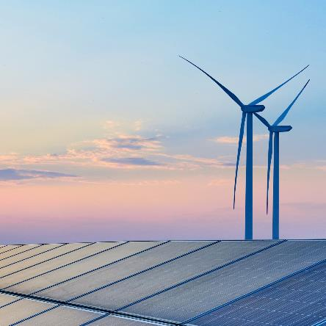
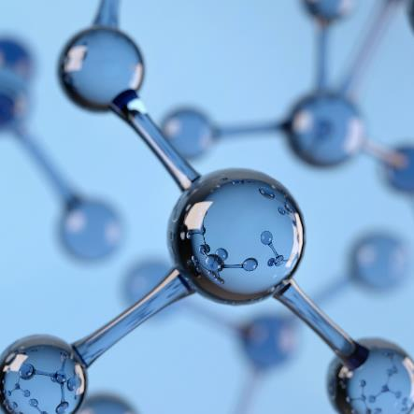
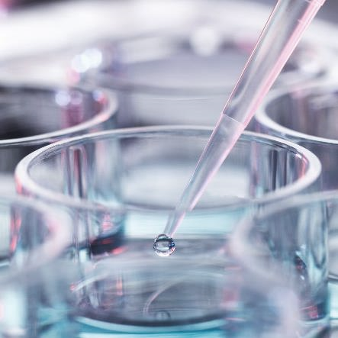
事業セグメントとあるべき姿
世界中のエネルギー＆サステナビリティ、マテリアル、ライフ業種のお客様に幅広いソリューションを提供
エネルギー＆
サステナビリティ事業
多様化するエネルギーの生産・供給・利用・廃棄・リサイクルのバリューチェーン全体にわたり安全かつ最適な運用を支える。
オイル＆ガス
石油化学
再生可能エネルギー
電力
エネルギーマネジメントシステム（EMS）
エネルギーストレージ
マテリアル事業
地球環境と共存可能な新しい循環型社会の実現に貢献する。
高機能化学
バイオマスマテリアル
紙パルプ
繊維
鉄鋼
非鉄
マイニング
モビリティ
電機・電子
ライフ事業
人々の命と健康を守る医薬、誰もが安心して口にできる安全な水と食料の供給に貢献する。
医薬品
医療
食品
水
測定器事業
エネルギー
情報通信
医療
新事業他
amnimo
バイオ関連ビジネス
探索領域 防災、宇宙、海洋

Slide 11
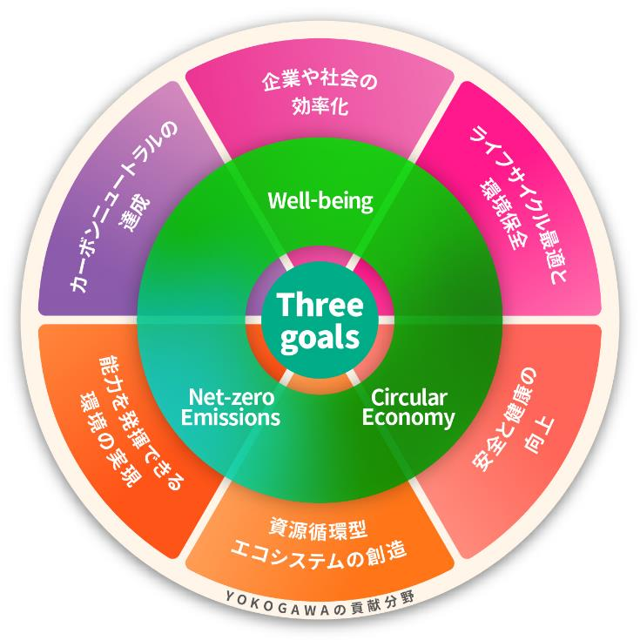












YOKOGAWAの６つの貢献分野（for 2030年）
GHG排出の抑制と 安価で信頼できる 持続可能なエネルギーへの転換
DXによる生産の効率化 自律化と資源・エネルギーの 効率的利用
一人ひとりが尊重され平等であり活躍できる環境の整備
プラント資産の長期最適運用と環境負荷低減の両立
バイオエコノミーや
資源循環システムの確立
ライフイノベーションの推進と プラント、地域社会の安全向上

Slide 12
サステナビリティ指標
貢献分野ごとに、社会への貢献の度合いを測る長期的な指標(社会インパクト指標)と、AG2023において社会へ貢献する事業の成長を測る中期的な指標(事業活動指標)を設定
これらの指標のPDCAを通じ、貢献と成長を加速させていきます
６つの貢献分野の指標
事業活動指標
2023年に向け、SDGsへ貢献する事業を拡大し、成長を加速
社会インパクト指標
SDGs達成に向け、
６つの貢献分野の貢献を拡大
Three goals
2050年に向けて目指す社会の姿

Slide 13
社会インパクト指標
貢献分野 | 貢献するSDGs | 指 標 | FY30 (FY40) 目標
カーボンニュートラルの達成 |  | お客様事業のCO₂排出抑制量（FY18からの累計） | 10億 t-CO₂ (内、50%以上は再生可能エネルギー、新技術による)
 |  | 温室効果ガス排出量(Scope1,2)（基準年FY19） | FY30 50%削減 FY40 100%削減
 |  | 温室効果ガス排出量(Scope3*)（基準年FY19） | 30%削減
企業や社会の効率化 |  | お客様の生産性効率化で創出された経済価値 | 2兆円
ライフサイクル最適と環境保全 |  | 持続可能な操業に貢献している工場の数 | 2万工場
安全と健康の向上 |  | 安全や健康に貢献している人数 | 1億人
資源循環型エコシステムの創造 |  | 資源循環に貢献する新規ビジネス立ち上げの状況 | 複数の資源循環システムの確立
能力を発揮できる環境の実現 |  | 社員のWell-beingを高めるエンゲージメント | 世界トップ集団と同レベル
 |  | 変革に向けた人財育成・能力開発の実績 | フューチャースキルセット(新事業や新分野で活躍するためのスキル)の習得
 |  | ダイバーシティ・インクルージョンの達成度 | 女性管理職比率 20% 上位の意思決定層のダイバーシティ向上
*Scope3は購入した製品／サービス(カテゴリー1)および販売した製品の使用(カテゴリー11)が対象

Slide 14
サステナビリティ貢献事例

Slide 15
サステナビリティ貢献事例 カーボンニュートラルの達成

Slide 16
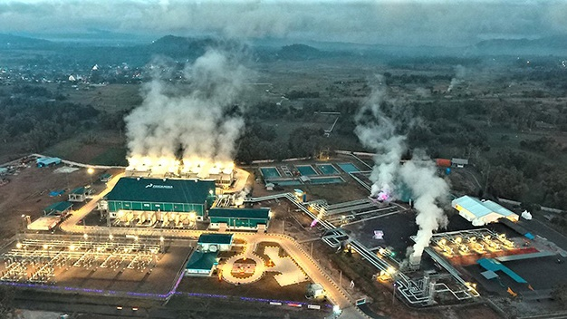
#01 インドネシアの地熱発電エネルギー発展に貢献
WHY
地熱発電で多数の実績を持つYOKOGAWA
地熱発電は、風力、太陽光と比較して天候に左右されないため、1年を通じて安定した電力供給が可能な再生可能エネルギーです。また、地熱発電は自然が生み出す蒸気を使って発電することから、二酸化炭素の排出量を抑えることができる発電方式です。地熱発電所で使用される装置には、腐食性物質やガスが存在している環境でも使用できる耐久性が求められるため、当社は現場の装置に対して遠隔から監視、故障診断や調整が可能な信頼性の高いシステムと機器を提供します。アジア太平洋地域における地熱発電の拡大余地は大きく、YOKOGAWAは地熱発電エネルギーの発展に貢献していきます。
カーボンニュートラル
の達成
GHG排出の抑制と、
安価で信頼できる
持続可能なエネルギー
への転換
WHAT
HOW
インドネシア北スラウェシ州のラヘンドン発電所は、6つの発電設備（１～６号機）から成り、120MWの電力を供給するインドネシアで最大級の地熱発電所です。YOKOGAWAは、1～4号機の蒸気生産輸送設備（steamfield above ground system）用制御システムを受注しました。
システムの導入から運用支援まで総合的に貢献
「統合生産制御システムCENTUM™ VP」に加え、数多くの無線伝送器、圧力伝送器、流量計を納入します。また、エンジニアリング、据え付け、試運転、作業員のトレーニングを担当し、システムの統合も遂行します。これによって、すでにYOKOGAWAの制御システムで運転されている発電設備との統合監視制御が可能となり、より信頼性の高いオペレーションを実現し、お客様の生産性と効率性の向上に貢献します。
ラヘンドン地熱発電所

Slide 17
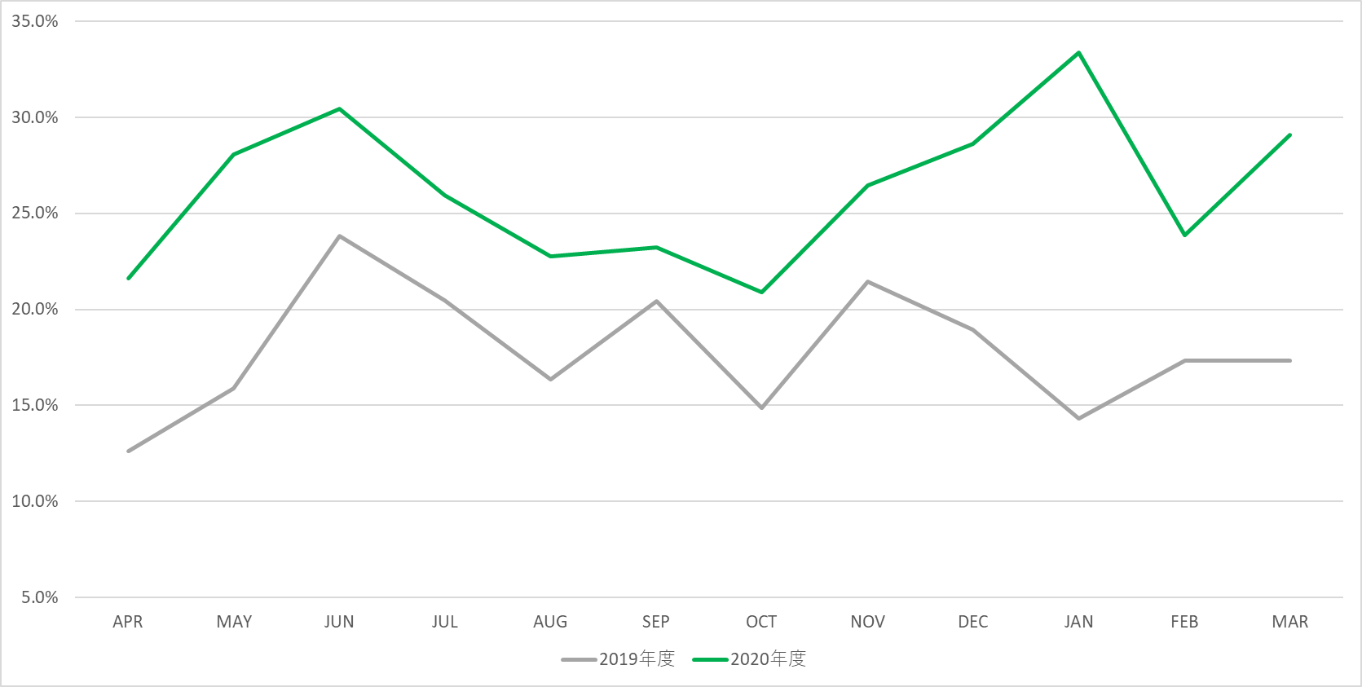
#02 モーダルシフトによる物流の環境負荷低減
WHY
CO₂の削減につながる物流の最適化
モーダルシフトとは、航空機や自動車で行われている貨物輸送を環境負荷の小さい船舶や鉄道の利用へと転換することをいいます。一般的に、航空機輸送と比べて船舶輸送はCO₂の排出が90％以上少ないとされています。 YOKOGAWAは、世界各国のお客様に製品を納入しており、物流の最適化を通じたCO₂削減を進めています。
カーボンニュートラル
の達成
GHG排出の抑制と、
安価で信頼できる
持続可能なエネルギー
への転換
WHAT
YOKOGAWAは、グローバルな企業運営を行っており、世界各地で製造した部品や製品を各国に輸出しています。2019年度の物流は、約8割が航空機を利用していましたが、納期やコストとのバランスを図る中で、CO₂排出量が少ない船舶を利用した輸送へのシフトを進めてきました。
2019年度と比較し、2020年度は船舶による輸送の比率が約8％向上しており、物流により排出されるCO₂の削減に貢献しました。
HOW
2020年度平均26.3%
リードタイムやコストの見える化の取り組みををモーダルシフトに活用
手配する製品の種類や数に応じたリードタイムやコストを見える化することで、最適な輸送手段が航空機なのか船舶なのかを容易に判断することが可能となり、船舶輸送へのシフトが進んでいます。
2019年度平均18.2%
船舶による輸送の比率推移

Slide 18
#03 カーボンニュートラルなコンビナートの実現に向けた産業間連携調査
WHY
カーボンニュートラルなコンビナート実現への連携調査
YOKOGAWAは、千葉県市原市五井地区のコンビナートにおけるカーボンニュートラルの実現に向けて、同地区の複数の事業所の協力を得て産業間連携調査を開始しました。複数の事業所のエネルギーバランスや二酸化炭素（CO₂）の排出量などについて現状調査を行い、産業間連携によるカーボンニュートラル事業の実現の可能性を調査するもので、2050年の同地区におけるコンビナート全体でのCO₂排出量実質ゼロを目指します。
カーボンニュートラル
の達成
GHG排出の抑制と、
安価で信頼できる
持続可能なエネルギー
への転換
WHAT
HOW
本調査は、国立研究開発法人新エネルギー・産業技術総合開発機構（NEDO）から2021年2月に受託しました。五井地区およびその周辺地域でCO₂排出量の多い事業所へ本調査への協力要請や、技術の調査などを行い、同地区およびその周辺地域の異業種の事業所群の協力を得て、コンビナート全体の物質とエネルギーの有効利用、CO₂回収・有価物転換などを軸としたカーボンニュートラル事業の実現可能性調査を行っています。
国内外のさまざまなコンビナートの製造領域で培ってきたプロセス知識、単独事業所のプロセス改善やエネルギー効率改善および異業種連携に関するコンサルティングノウハウ、需給に応じた最適制御を可能とする地域エネルギー・マネジメント・システム、最適な生産計画の実行を支援するシミュレーション技術など、当社グループのノウハウを結集して取り組んでいます。YOKOGAWAは、パートナー会社との業種を超えた連携により、カーボンニュートラルなコンビナートの実現に貢献します。
産業間連携を活用したカーボンリサイクル事業のイメージ

Slide 19
#04 ケニア共和国の地熱発電発展に貢献
WHY
カーボンニュートラル
の達成
GHG排出の抑制と、
安価で信頼できる
持続可能なエネルギー
への転換
再生可能エネルギーの発電支援
ケニア共和国では人口の増加や経済発展に伴い電力消費量が拡大しており、安定的に電力を確保することが課題となっています。ケニア共和国は世界屈指の地熱資源量を有しており、地熱発電を安定した、かつ温室効果ガス排出量が極めて少ない電源として注目し、開発を進めています。
WHAT
HOW
YOKOGAWAは、ケニア発電公社様のオルカリア地熱発電所向けに、複数の発電所の発電出力や発電効率などの性能を遠隔統合管理するIoTシステムを導入しました。オルカリア地熱発電所は、アフリカ最大の地熱発電容量を有しています。管理事務所から最も離れた発電所は道路距離で20kmほど離れています。これまでは、点在する発電所の運転は個別に管理されており、全体を俯瞰した効果的な運転管理に課題がありました。
YOKOGAWAは、分散した地熱発電所のデータを、移動体通信網などを利用して一つのシステムに集約し、遠隔地の管理事務所から統合管理が行えるIoTシステムの構築と実装、システムのトレーニングの提供を行いました。このシステムは、運転効率向上支援パッケージ Exapilot、プラント情報管理システム Exaquantumなどを活用しています。
メンテナンス状況を一元管理
各発電ユニットのパフォーマンスを把握し、発電効率が劣化した際の要因解析が可能で、また関連機器のメンテナンス状況を一元管理します。自動での要因解析により、適切な保守を行うことが可能となり、発電効率の最大化と安定的な電力供給の実現に寄与します。
オルカリア地熱発電所Ⅱ

Slide 20
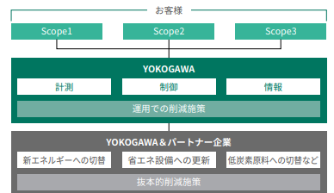
#05 カーボンマネジメントソリューション
WHY
WHAT
カーボンニュートラル
の達成
GHG排出の抑制と、
安価で信頼できる
持続可能なエネルギー
への転換
2015年パリ協定において世界共通の目標として合意されたカーボンニュートラルの達成は、特に産業界では企業存続そのものに関わる重要な経営課題になりつつあります。 その中で、サプライチェーンも含めたGHG排出量の開示要請が拡大しており、取引先企業から排出量データを求められるケースも増えています。
YOKOGAWAは、カーボンニュートラルの達成に向け、GHG排出抑制と安価で信頼できる持続可能なエネルギーへの転換を、「計測」、「制御」、「情報」の知見を生かし、独自の技術・ノウハウなどを用いてお客様とともに取り組んでいきます。
HOW
サプライチェーンのGHG排出量を見える化し、排出削減に貢献
YOKOGAWAは、原材料調達から廃棄・リサイクルに渡るお客様のサプライチェーン全体のGHG排出量を実績値やプロセスモデルをもとに見える化し、排出削減に貢献する「カーボンマネジメントソリューション」の事業化に取り組んでいます。「Co-achieving zero carbon」をキャッチフレーズに、プラントのデータ統合やエネルギーの最適制御などによる「運用での削減施策」と調達エネルギーの切り替えや省エネ設備への更新などの「抜本的削減施策」の両面から、サプライチェーン全体のGHG削減を支援していきます。
現在、化学業種を中心に、複数のお客様やパートナー企業と連携しながら実証実験を進めており、事業化に向けた取り組みを加速しています。
カーボンマネジメントソリューションの全体像（簡略図）

Slide 21
サステナビリティ貢献事例 企業や社会の効率化

Slide 22




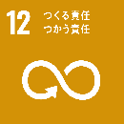
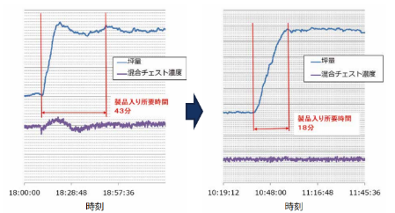
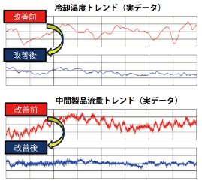
#06 ビッグデータ解析で製造プロセス間の連携最適化を実現
WHY
WHAT
製造プロセス間の連携は、新たな効率化の機会
化学や紙パルプなどの素材産業における製造工程は、複数の連続するプロセスで構成されています。また、個別のプロセスが独立することで、さまざまな要素が変動し、それぞれが相互に影響を与えています。各プロセスの改善に取り組むことで部分最適は実現できていたものの、プロセス間の連携の最適化が不十分という課題があります。
ビッグデータを解析しプロセス間の因果関係を解析
YOKOGAWAは連携最適化ソリューションの提供により課題を解決しました。ビッグデータの解析によりプロセス変動の要因を特定。本ソリューションによって、これまでの近視眼的なプロセスの部分最適を超えたプロセス間の操業最適化を実現することで、製造現場における省資源、省エネルギー化に貢献していきます。
企業や社会の
効率化
DXによる生産の効率化、
自律化と資源・エネルギー
の効率的利用
HOW
製紙工場での実績
製品品質の周期変動を解消し、蒸気および電力消費の削減が実現しました。連続生産中に、厚さや色などが異なる品種へ変更する銘柄変更時間を50％以上短縮することに成功しました。
化学工場での予測値
中間生成物の変動を解消し、原料ロスや、バッファタンク前後に必要であったエネルギーの削減を実現しました。中間製品流量の変動を80%以上低減させることにより、バッファタンクを用いた貯蔵と冷却・再加熱の工程を省くご提案をしています。
お客様経済効果
2,000万円／年
お客様経済効果
1,000万円／年
CO2排出抑制量
900ｔ／年
CO2排出抑制量
140ｔ／年

Slide 23
#07 世界初、AIによる自律制御で化学プラントを35日間連続運転
WHY
企業や社会の
効率化
DXによる生産の効率化、
自律化と資源・エネルギー
の効率的利用
実際のプラントでは、物理的、化学的な事象が運転に複雑に影響するため、その制御においては熟練運転員のノウハウに頼る部分が多いという現状があります。高いレベルの安全性を担保し、かつ少ない手間でどう自律制御に移行できるかが大きな課題であり、今回の成果はその解決の糸口になることが期待できます。
WHAT
HOW
実用レベルで世界初
YOKOGAWAと株式会社ENEOSマテリアル様（旧JSR株式会社エラストマー事業部門）は、AI技術の一つである強化学習を用い、同社の化学プラントの自律制御に成功しました。稼働している化学プラントで、35日間連続制御という実用レベルでの自律制御に成功したのは世界で初めてとなります。
YOKOGAWAは、実際のプラントにおいて「強化学習AIが安全に適用できる」こと、および、既存の制御手法が適応できず、運転員が制御で使用するバルブの操作量を自ら考えて入力する「手動制御のみでしか対応できなかった箇所」をAIが制御できることを確認しました。YOKOGAWAはIndustrial Autonomyの実現に向けたお客様の活動支援のため、今後もさまざまなパートナーと共創を進めていきます。
AIによる自律制御
本実証実験では、蒸留塔の留出物の品質や液面レベルを適切な状態に保ち、かつ排熱を熱源として最大限に活用するという複雑な条件をAIが満たし、品質の安定化、高収量^{※1}、省エネ制御を実現しました。
排熱の活用は省エネの有効な手段ですが、排熱の熱量はプラントの操業状態や天候などによって左右される非常に不安定なものであることから、排熱を活用した生産プロセスを自動化することはこれまで非常に困難でした。AIによる自律制御がこの課題を解決し、省エネに大きく貢献しました。
※1 収量：精製過程において、原料から実際に得られた目的生産物の量。
ENEOSマテリアル化学プラント
（旧JSR化学プラント）

Slide 24
#08 効果的かつ効率的なリモートFATの実現
企業や社会の
効率化
DXによる生産の効率化、
自律化と資源・エネルギー
の効率的利用
WHY
CENTUMなどのシステムをお客様へ納入する前には、システムが機能要件を満たしているかどうか、実機を用いて動作確認するFAT（Factory Acceptance Test）と呼ばれるテストを実施します。これまでFATは、お客様立会いのもと対面で行われてきましたが、COVID-19の拡大をきっかけにIT技術を活用したリモートでのFATのニーズが高まっています。
WHAT
HOW
オペレーション最適化
大規模プラントにおける制御システムの更新工事では、通常長期間のFATが必要となります。COVID-19の拡大以降、ウェブカメラやウェブコミュニケーョンツールを利用したリモートFATを実施していたものの、大規模かつ長期間のFATを要するプロジェクトでは、通信パフォーマンスの課題から、従来手法のリモートFATを適用することができませんでした。
YOKOGAWAは、お客様の業務効率向上や安全・安心の確保に向けて、デジタルトランスフォーメーション（DX）により、FATのオペレーション最適化に取り組みました。
課題であった通信パフォーマンスについて、お客様ご協力のもと、モバイルLTE回線を利用することで、大規模かつ長期間の使用にも耐える高パフォーマンスの通信を確立し、お客様とのリモートFATを実現しました。
実施後のコメントとして「実機による対面でのテストと比べても、ほぼ違和感なく操作できた。」と高い評価をいただくことができました。
リモートFATのイメージ

Slide 25
サステナビリティ貢献事例 ライフサイクル最適と環境保全

Slide 26


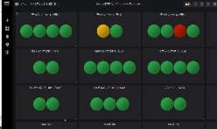
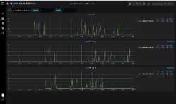
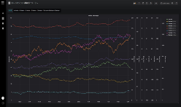
#09 プラント設備全体の健全性をオンラインで診断
WHY
設備保全の在り方を変革 広大な設備保全の大量のデータを同時に、オンラインで継続的に監視することは、これまでの設備保全の在り方を変革します。効率よく保守を行うことで資源やエネルギーの無駄を省き、また、事故を未然に防ぎます。YOKOGAWAは、Sushi Sensorの提供を通じて、お客様プラントの操業パフォーマンスを向上させ、健全な事業継続の実現に貢献していきます。
ライフサイクル最適と
環境保全
プラント資産の
長期最適運用と
環境負荷低減の両立
WHAT
HOW
Sushi Sensorの特長
故障リスクの特定
各設備の故障リスクを推定できるため、故障のリスクが高い設備のみを修理・交換できます。
異常原因の把握
異常の根本的な原因を特定したり、その異常が他の設備にどのように影響を与えているかなどの因果関係を把握したりすることができます。
リアルタイムなフィードバック
設備の状態をリアルタイムに運転部門にフィードバックすることができ、生産効率と設備保全業務の効率の両方を向上させます。
食品製造の発酵プロセスにおける機械の故障予知と品質向上
定期検査や巡回点検を行っていたにも関わらず、突然故障が発生していた
発酵プロセスの遠心分離機に、Sushi Sensorの振動センサを取り付けました。オンラインで常時トレンドを把握し観察することで故障の発生傾向がわかり、故障が予知できるようになりました。また、振動データを品質管理指標として追加することで、品質も向上しました。
産業用IoT データロギング＆ダッシュボード
※画面はイメージ
状態一括監視
時間重ね合わせ
16ペントレンドグラフ
【設備の状態監視】
異常値を警告表示することで、対象設備の精密点検を計画することが可能
【過去トレンドとの比較】
設備の状態を故障した際のトレンドと比較して、故障の傾向を確認
【各種運転データとの比較】
振動データとプロセスデータ等を同一画面に表示して、装置運転や製品品質を管理

Slide 27
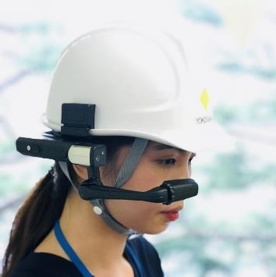
#10 現場作業支援のDXソリューション
WHY
WHAT
防爆エリアの課題解決にDXを導入
防爆エリアを含めた工場の現場などでは、機器の点検やメンテナンスを行う際に様々な安全上の規則があり、作業の効率化が課題となっています。製造現場のノウハウと最新のIT技術を融合させ、フィールドワークをサポートする技術やソリューションを提供して、デジタル技術を駆使した業務の変革に貢献します。
国内の化学工場では、防爆タブレットやスマートグラスといったデジタル技術を活用したソリューションにより、現場作業の効率化と安全性向上が実現しました。これにより、従来は丸一日かかっていた「校正検査」が２時間程度で作業を完了できるようになります。
ライフサイクル最適と
環境保全
プラント資産の
長期最適運用と
環境負荷低減の両立
HOW
ループチェック時の防爆タブレット活用
防爆エリアを含めてWi-Fi 無線環境を整備し、防爆対応タブレットで DCS の運転データをどこでも見られる環境を構築しました。現場作業員が防爆タブレットを携帯することで、計器室にいるオペレータに都度問い合わせることなく、現場主導でループチェックを行うことができるようになります。現場作業員自ら目視で運転データを確認しながら作業することができ、ダブルチェックを含め安全かつ確実に実施できます。
校正検査時の防爆スマートグラス活用
ヘッドセットと組み合わせた防爆対応タブレットや防爆対応スマートグラスを使用したリアルタイムコミュンケーションシステムを導入することで両手がハンズフリーになり、繊細さが要求される作業を安定した姿勢で行えるようになります。メンテナンス部門による「校正検査」の作業が安全対策も含めて大幅に改善されました。
防爆対応スマートグラス

Slide 28
#11 Sushi Sensorによる設備監視の変革への貢献
WHY
WHAT
保有する設備の老朽化やベテラン社員の引退などを背景として、故障の予兆をいち早く検知することや設備の状態に基づく効率的な保全活動（Condition Based Maintenance）を実現することが求められています。Sushi Sensorは、広大なフィールドに散在する多数の設備を、無線通信でオンライン監視することにより、これまでの設備監視の在り方を変革する産業用IoTソリューションです。
大都市に複数の路線網を持つ地下鉄の運行会社では、駅構内やトンネル内に数百台の巨大な送排風機を設置し、外気導入と空調、および排気を行っています。送排風機は、冷房の役割を担ったり、火災の発生時に排煙の役割を担ったりと、地下鉄駅構内の環境維持に欠かせない設備です。これらの重要な設備の異常を早期に検知するため、YOKOGAWAはSushi Sensorを用いたソリューションを提供しました。
ライフサイクル最適と
環境保全
プラント資産の
長期最適運用と
環境負荷低減の両立
HOW
設備の長期最適運用
これまでの検査では、3か月毎の点検と、毎月の特別点検を実施しており、人が機器を触ったり音を聴いたりする、いわゆる五感に頼った検査を行っていました。Sushi Sensorを用いて機器の振動値を長期の傾向監視で見える化することにより、異常の早期発見ができ、作業の効率化が可能になりました。お客様からは、「重要な機器に異常があった場合には最速で対応することができるようになりました。」と高い評価をいただいています。Sushi Sensorは、現在一部の機器にのみ設置していますが、今後、多くの空調機器に設置する予定です。
YOKOGAWAは、Sushi Sensorによる設備保全の変革を通じて、お客様設備の長期最適運用に貢献していきます。
Sushi Sensor
排風機のモータに取り付けたSushi Sensor

Slide 29
サステナビリティ貢献事例 安全と健康の向上

Slide 30


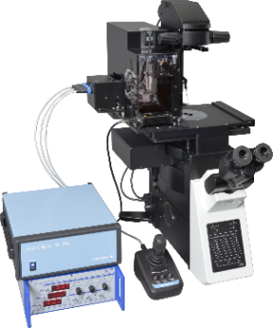
#12 自動ナノデリバリーによる新たな治療法や医薬品開発への貢献
WHY
WHAT
狙った細胞に安全に効率的に治療薬を届けるための挑戦
個々の細胞を個別に解析する1細胞解析は、がん研究、免疫学研究等の分野において、病因や病態等の事象を解明する新たな解析方法として注目されており、創薬研究や個別化医療、再生医療の分野への貢献が期待されています。「CRISPR/Cas9」などのゲノム編集ツールを細胞内へデリバリーするためには様々な方法が用いられていますが、狙った細胞にデリバリーできない、ターゲットとする細胞によってはデリバリー効率が悪い、デリバリー操作が難しいといった課題がありました。
YOKOGAWAは、狙った細胞にさまざまな物質を低ダメージかつ高効率でデリバリーする装置、Single CellomeTM Unit SU10（以下、SU10）を新たに開発しました。YOKOGAWAは、1細胞解析のソリューションを通じて、新たな治療法や医薬品の開発に貢献していきます。
安全と健康
の向上
ライフイノベーションの
推進とプラント、
地域社会の安全向上
HOW
ナノピペットで細胞へのダメージを最小限に抑えることを実現
先端外径のサイズが最小数十ナノメートルと細胞に比べて非常に小さいことから、細胞へのダメージが少なく、生きた状態での1細胞解析が可能
作業の自動化により操作効率の向上に貢献
ベテランの研究員が手動で行っていた、細胞表面の検知や細胞へのデリバリー・吸引*等の一連の動作の自動化を業界で初めて実現し、生きた状態の細胞に対して簡便にデリバリー・吸引*操作を行うことが可能
*細胞内の物質を回収するサンプリング機能を開発中
Single CellomeTM Unit「SU10」

Slide 31
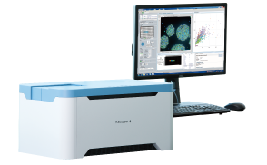
#13 COVID-19のワクチンや治療薬に関する研究を支援
WHY
WHAT
世界中で猛威を振るっているCOVID-19の収束に向けて、新薬やワクチンの開発が急ピッチで進められています。
細胞を生きた状態で3D解析するシステム
YOKOGAWAは、国内外の大学や研究機関が行っているCOVID-19のワクチンや治療薬の開発・研究に、細胞を生きた状態で撮像し、3Dで数値化するシステムであるCellVoyager CQ1の提供を通じて貢献しています。
安全と健康
の向上
ライフイノベーションの
推進とプラント、
地域社会の安全向上
共焦点定量イメージサイトメーター CellVoyager CQ1
HOW
ミシガン大学（米国）
ミシガン大学セクストン先生は、顕微鏡画像を用い細胞の状態をAIで解析して創薬スクリーニングを行う手法を開発しており、当社の優れたイメージング技術を搭載したCQ1はその画像取得のために活用されています。2020年、早急なCOVID-19治療方法開発のため、ドラッグリパーパシングを目的として1,425種類のFDA承認済の化合物をCQ1でスクリーニングし、いくつかの抗ウイルス効果のある化合物を同定しました。この研究がさらに進むことで、既存薬の転用を効率的に進められることが期待されます。
ブリストル大学（英国）
山内洋平先生の研究室では、ウイルスの細胞への侵入、感染、複製といった重要ステップのメカニズム解明にCQ1をご使用いただいています。先生の国際研究チームは、SARSCoV-2ウイルスがヒトの細胞に感染する際、Neuropilin-1（NRP1）が2番目の受容体として働くことを発見しました。これまでACE2という受容体がSARS-CoV-2ウイルスと結合することは知られていましたが、NRP1も直接結合することを発見し、また、この結合を阻害すると、感染した細胞が少なくなることも確認しました。これはNRP1がCOVID-19治療のターゲットとなる可能性があることを示しています。

Slide 32
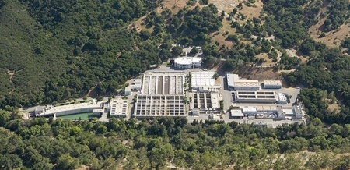
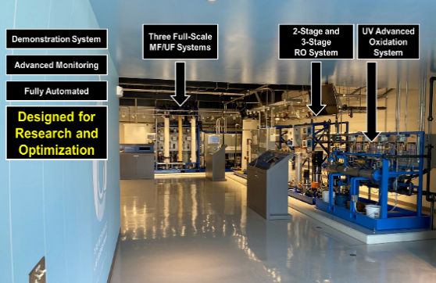
#14 米国下水再生水の飲用化に向けた実証事業
WHY
米国南カリフォルニア首都圏は、一帯が丘陵地帯であり地下水が全く利用できないため、カリフォルニア州北部のカリフォルニア水路やアリゾナ州境のコロラド川水路からの輸入水に100%依存しており水源の維持が課題となっています。カリフォルニア州ロサンゼルス郡のラス・ヴァージェネス水道局管区は、将来の輸入水依存を15％以上削減することを目標に、下水再生水の飲用化事業の推進を目指しています。
YOKOGAWAは本事業に参画することで、下水再生水の発展を支援し、限りある水資源の循環に貢献していきます。
安全と健康
の向上
ライフイノベーションの
推進とプラント、
地域社会の安全向上
カリフォルニア州ロサンゼルスの郊外に位置するタピア水再生施設
WHAT
HOW
YOKOGAWAは本事業に向けて、以下のソリューションを提案しました。
DDMO(データ駆動型プラント最適化モデリング技術 )
プラントの運転実績データから設備モデルを自動的に作成できる技術により、モデリングの労力を大幅に削減
RAPID
微生物の迅速計測技術により、迅速かつ簡便な微生物の検出を実現
YOKOGAWAのソリューションによって、安定した処理水質と効率化を実現。シミュレーションでは同様の処理場で15％以上のエネルギー削減。
ラス・ヴァージェネス水道局におけるデモシステム

Slide 33
#15 細胞内サンプリングシステムによる創薬研究や再生医療への貢献
WHY
WHAT
生物を構成する最小の単位である細胞はそれぞれに個性があるため、細胞を集団ではなく、個々の細胞でとらえる1細胞解析への注目が高まっています。また近年では、1細胞だけでなく細胞内にある特定の成分の解析も求められています。細胞内成分の解析においては、おもに細胞を集めて破砕する手法で行われるため、1細胞単位でサンプリングすることができず、回収できない成分も数多くありました。また、細胞の位置情報や形態情報が失われてしまうという課題もありました。
細胞の特性や機能を解明し、細胞が変性する理由や仕組みを研究することは、疾病の原因究明やその予防、薬効薬理の検証に非常に有効であり、創薬研究や再生医療の発展には欠かせません。
YOKOGAWAは、培養中の細胞を共焦点顕微鏡で高精細に撮像し、特定の細胞や1細胞内成分のサンプリング工程を自動で正確に実行するSingle Cellome™ System「SS2000」を開発しました。
YOKOGAWAは、1細胞解析ソリューションを通じて、最先端のライフサイエンス分野の研究に貢献していきます。
安全と健康
の向上
ライフイノベーションの
推進とプラント、
地域社会の安全向上
細胞内サンプリングのイメージ1
HOW
共焦点顕微鏡<SS2000>によるライブセルイメージング
独自の共焦点顕微鏡技術による高速・高精細な3D撮像が可能です。インキュベータ環境下において、共焦点顕微鏡で観察しながら、狙った細胞からサンプリングすることができます。
細胞内成分のサンプリング
細胞内成分を1細胞レベルでサンプリングすることができます。脂質膜を持たない細胞小器官など、生化学的な手法ではサンプリングが難しい細胞内成分でも、直接サンプリングすることが可能です。
細胞の位置情報・形態情報を保持
細胞を液体中に分散することなく、培養状態を維持したまま標的とする細胞のみをサンプリングすることができるため、位置情報や形態情報を保持したままサンプリングすることが可能です。

Slide 34
#16 セネガルの安全な水の供給改善に貢献
WHY
WHAT
安全と健康
の向上
ライフイノベーションの
推進とプラント、
地域社会の安全向上
セネガルの産業活動の約8割が集積するダカール州は、近年、人口が急増しており、生活で使える安全な水の供給能力の向上が課題となっています。特にダカール州の中心地では、配水管の約4割が施工後40年以上経過しており、配水管からの漏水や盗水により料金徴収ができない水の割合（無収水率）が約27％とダカール州内でも最も高く、水源開発と併せて漏水の削減などの配水能力の向上が求められています。
YOKOGAWAは、セネガル国営水道公社様より、ダカール州の中心地であるダカール市内の配水管網の約200か所に、流量および圧力データを収集するセンサを設置し、配水状況のリアルタイム監視および漏水などの問題のあるエリアを特定できる、配水管理システム構築を受注しました。
HOW
配水管理システム、漏水管理システムを構築し、システムや維持管理方法のトレーニングなどにより、効率的な稼働と人的育成も行います。これにより、無収水率の大幅低減や、約7割だった24時間給水率の100パーセント達成などに貢献していきます。
YOKOGAWAは、日本の上下水道分野での豊富な実績とノウハウを生かして、今後も新興国、開発途上国の配水管網や安全な水へのアクセスを改善します。
配水管理システムと測定設備のイメージ

Slide 35
サステナビリティ貢献事例 資源循環型エコシステムの創造

Slide 36


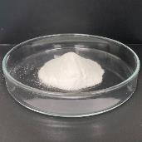
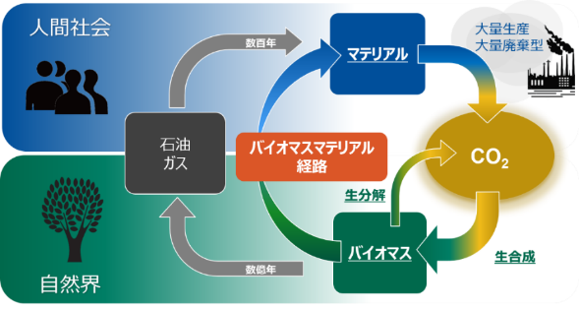
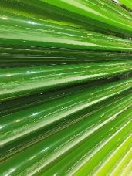
#17 バイオマスマテリアル普及と炭素循環社会形成への貢献
WHY
バイオマスマテリアルによる炭素循環を目指し新会社を設立
石油や天然ガスなどの化石資源を人間社会は数100年で使い切ろうとしています。加えて、新興国では環境対策やエネルギーの効率的な利用、リサイクルなどが課題であり、グローバルで解決していく必要があります。他方、そのような課題を解決するクリーンテクノロジーの一つとして、バイオマス由来の素材が注目を集めています。YOKOGAWAは、環境に優しいバイオマス由来材料の普及と炭素循環社会の形成を目指し、2021年1月に横河バイオフロンティアを設立しました。
資源循環型
エコシステムの創造
バイオエコノミーや
資源循環システムの確立
WHAT
HOW
横河バイオフロンティアでは植物から得られるバイオマス素材や、微細藻類を使った農業用資材の提供を始めています。
セルロースナノファイバー
2021年6月、独自技術で開発した硫酸エステル化
セルロースナノファイバー「S-CNFTM」のサンプル提供を開始
再生可能なバイオマスを原料としているため、環境負荷が小さく、軽くて高強度
リグニン
2021年3月、スイスのBloom Biorenewables社と
代理店契約し、商業規模でリグニン由来製品を販売
粉末状のS-CNFTM
石油化学製品の代替品となる可能性をもつ
バイオスティミュラント
2021年6月、国内の農業市場向けにスペインAlgaEnergy社が開発したバイオスティミュラント「PanaceaTM」の販売を開始
微細藻類を使った農業用資材の生産過程で光合成を行い、大気中のCO2を吸収
横河バイオフロンティアのビジョン
PanaceaTMの
原料となる微細藻類

Slide 37
#18 DPIとワークショップの提供による課題解決への貢献
WHY
資源循環型
エコシステムの創造
バイオエコノミーや
資源循環システムの確立
製造プロセスにおけるトラブルは、生産効率・コスト効率の低下や、オペレータ負荷の増加につながります。製造現場では日々改善活動に取り組んでいますが、真の原因を特定し、解決することは非常に難しいチャレンジとなります。
国内化学会社様では、パラメータが非常に多く、運転条件が頻繁に変わる炭素繊維製造プロセスの一部である加熱工程でトラブルが起こることが長年の課題でした。
WHAT
HOW
YOKOGAWAは、品質安定化システムDigital Plant Operation Intelligence (DPI)を導入することで、課題解決の取り組みに貢献しました。DPIは、お客様のプラントに蓄積されているモノづくり基本要素である4Mを軸としたデータを解析、リアルタイムに監視し、品質異常を未然に発見し対策できるシステムです。
①課題の要因を仮説として定義、②DPIを用いてデータを解析し仮説を検証、③解析結果の確からしさを、プロセス知見をもとに議論、④改善アクションを立案の4つのステップで「仮説検証型の解析ワークショップ」を行い、仮説の立案・検証を通じてプロセス課題の解決を行いました。センサの追加や解析結果による改善により製造プロセスの安定化やオペレーション効率最大化といった効果が実現し、ワークショップに参加されたお客様からは、「未然にトラブルを防止できる知見が得られて良かった」、「経験則として感じていたことが、データと議論によって証明された」といった声が挙がっています。 YOKOGAWAは、現場の知見とデータ分析を掛け合わせ、お客様の課題解決の取り組みを支援していきます。
DPIの画面例

Slide 38
#19 サステナブルな製品設計の実現に向けた社内タスクフォース
WHY
資源循環型
エコシステムの創造
バイオエコノミーや
資源循環システムの確立
YOKOGAWAでは1999年よりLife Cycle Assessment(LCA)に基づいた製品設計を行っており、地球環境を考慮した設計文化が根付いていますが、Three goalsである“Circular Economy”、“Net-Zero Emissions”、6つの貢献分野における“資源循環型エコシステムの創造”、“カーボンニュートラルの達成”に向けて、さらに踏み込んだ設計・開発の指針検討を開始しました。
WHAT
HOW
タスクフォースチーム“I SEE”
「サステナブルな製品設計って何だろう？社員一人ひとりが考えて“I SEE！”（分かった！）と思えるようにしたい」という意図から、“I SEE”と名付けたタスクフォースチームで、製品設計におけるサステナビリティの検討を進めています。
Three goalsに向けた取り組みの中で常に意識しているのは、地球の環境を守りつつ、お客様と我々のビジネスの両方に貢献するということです。資源循環を考慮した製品設計は、追加コストが必要となることがある一方で、より少ない資源で同じ機能を提供するためのデジタル化促進など、新たな価値を生み出します。地球の環境を守り、お客様に価値を提供し、自身も発展する、そのための設計指針を検討しています。
本活動を通して、製品部材の資源循環の検討、製品のCO₂削減検討、社員向け啓蒙活動を行いました。また、十分にお客様にご理解いただけるよう、新たに13製品のLCAデータをウェブサイトに公開しました。今後もサステナブルな製品設計の実現に向けて、活動を進めていきます。
2021年度の活動実績

Slide 39
サステナビリティ貢献事例 能力を発揮できる環境の実現

Slide 40
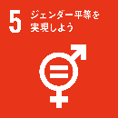
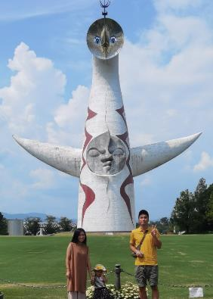
#20 働く場所を自律的に選択できる働き方への転換
WHY
社員のワークライフバランスとエンゲージメントの向上を目指して
社員のワーク・ライフバランスの実現や時間／場所にとらわれない多様で柔軟な働き方を実現することは、社員のエンゲージメントの向上や優秀な人財の確保などの観点からも重要です。また、効率的に成果が出せる場所を社員が自ら考え選択することは、業務プロセスを効率化し生産性の向上にも寄与すると考えられます。
能力を発揮できる
環境の実現
一人ひとりが尊重され
平等であり活躍できる
環境の整備
WHAT
HOW
これまでの出社を前提とした働き方から、働く場所を自律的に選択できる働き方へと転換する、グループ全体の方針を定めました。YOKOGAWAは、ニューノーマルに対応した働き方を推進し、社員一人ひとりが能力を発揮できる環境の実現を引き続き目指していきます。
また、生産性向上を目的にITインフラの整備、デジタルワークスタイルの導入などのInternal DXを推進しています。
横河電機では国内に限定して居住地に制限を設けない「遠隔地勤務制度」を2021年4月から導入しました。一定の条件を満たせば、通勤圏外に居住し、テレワークで勤務することができます。制度を利用している社員からは、「公私ともども非常に充実した生活を送ることができ、遠隔地勤務の有難さを実感しています」との声や、「地方で働ける会社への転職を考えていましたが、遠隔地勤務制度のおかげで転職することなく、現在は自分のやりたい仕事ができています」といった声が届いています。
遠隔地勤務制度の利用社員

Slide 41
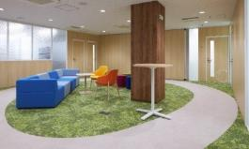
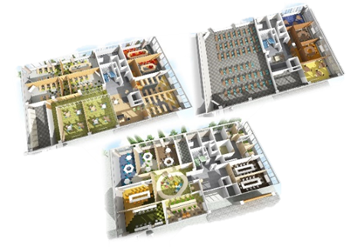
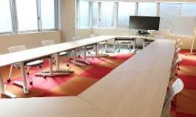
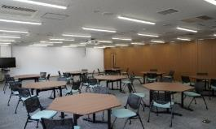
#21 人財育成に注力するための施設
WHY
YOKOGAWAグループでは、企業が成長を続けるためには人財力の強化が必要と考え、社員のためのe-ラーニングを中心とした多数の講座から成る YOKOGAWA Universityを設置し、 社員の能動的な学習を支援しています。
合わせてリアルの学びの場を持つことは、企業にとって大きな意味があると考え、2021年に「ラーニングセンター」をにオープンしました。e－ラーニングに加えこのような開放的なリアルの学びの場を活用することで、社会全体の課題解決に向けての学び合いを促進することを狙っています。本施設は、社内における様々な組織横断プロジェクトをはじめ、社外の様々なステークホルダーとのco-innovation活動でも活用していきます。
能力を発揮できる
環境の実現
一人ひとりが尊重され
平等であり活躍できる
環境の整備
WHAT
HOW
ラーニングセンターのデザインコンセプトは「YOKOGAWA Campus」とし、
大学のキャンパスのように、
集中して学んだり、
コミュニケーションを
とったりできる場を
目指しています。
1F
ウェルカムスペースとして社外の方との
プロジェクト活動や採用活動で活用
2F
オープンな雰囲気で脳を刺激するような明るい色調の内装とし、発想力が必要な内容の研修やワークショップで活用
3F
集中しやすい落ち着きのある内装とし、心を落ち着けて集中するような研修やワークショップでの活用
ラーニングセンター 1F
ラーニングセンター 2F
ラーニングセンター
ラーニングセンター 3F

Slide 42
#22 Co-!nによる社員エンゲージメント向上の取り組み
WHY
能力を発揮できる
環境の実現
一人ひとりが尊重され
平等であり活躍できる
環境の整備
YOKOGAWAグループ全社員を対象としたグローバルエンゲージメントサーベイの結果からも、“褒める”文化が十分でないこと、また、社員のつながりが希薄になっていることが見えていたこともあり、約1年間の実証実験を経て、YOKOGAWAでは、“Co-!nシステム” の利用を日本国内全社に2021年10月に導入しました。運用開始後8か月で4万件の感謝と称賛が贈られました。
WHAT
HOW
“Co-!n”
Co-!nシステムは、部署横断活動を活発化させる評価制度についての議論をきっかけとして誕生しました。「職場を今まで以上に活性化させたい」という強い意志を持った有志による提案をもとに、ブロックチェーン技術を活用したシステムを構築しました。認知されにくい活動を可視化し認め合える環境のひとつになっています。“Co-!n”という名称には「、Coin（トークン）で “！（” 楽しさやワクワク感）を感じながらCo-Innovationしよう」という想いが込められています。
SDGsに貢献
当社はCo-!nの流通量に応じて、決められた金額をSDGsに向けて活動している団体へ寄付しています。これによって、社員一人ひとりがSDGsに貢献できる仕組みとなっています。
社員のWell-beingとエンゲージメント
Co-!nシステムは、トークン（社内通貨）を添えて「感謝・称賛」を贈り合える機能を持ったYOKOGAWA独自のシステムです。雇用形態に関わらず、YOKOGAWAで働くすべての人を対象として運用しています。
システムを利用している社員からは、「自己肯定感が高まった」「週の始まりにもらったので明るいスタートがきれた」「貢献やアウトプットが明確化され、励みになった」といった声が届いています。また、受け取った人の92%が「Co-!nを受け取って嬉しかった」と感じています。これらの声は、“Co-!nシステムによるエンゲージメント向上”の第一歩を踏み出したことを示しています。
今後は、グローバル展開を進めるとともに、社員のさまざまな体験を“Co-!n”によって可視化し、さらなる行動の動機付けとしていきます。そして、YOKOGAWAのエンゲージメント向上、さらに持続的成長につなげていきます。

Slide 43
#23 ボトムアップネットワークによるSDGs推進活動
WHY
能力を発揮できる
環境の実現
一人ひとりが尊重され
平等であり活躍できる
環境の整備
変革に向けた人財育成と能力開発
社会課題の解決に向けたアイデアを創出していくためには、社員が多様な視点から活発に議論し、マインドを変革することが重要となります。
WHAT
HOW
YOKOGAWAは、2022年5月にグループ横断のボトムアップネットワーク「SDGs Hub & Pod」を立ち上げ、SDGsの推進活動を開始しました。Hub & Podという名称には、最初はひとつの活動（Hub）から、地域やテーマごと（Pod）にSDGsに貢献するボトムアップの活動が広がることを目指し、最終的にはグループ全体に活動を広めたいという意味が込められています。
YOKOGAWAは、「SDGs Hub & Pod」活動を通じて、社員のマインドを変革し、社会課題の解決に向けた取り組みを加速させていきます。
ニューノーマルにおける社員のWell-being
Co-2022年上期は、「ニューノーマルにおける社員のWell-being」をテーマに、大学院大学至善館教授の枝廣淳子氏をアドバイザーに迎え、12か国、18名の意欲ある社員が自発的に参加して活発な議論が行われました。COVID-19の拡大をきっかけに、社員の働き方は大きく変化しており、社員が身体的・精神的・社会的に良好な状態を保つためにはどうあるべきかについて、検討を重ねました。検討したアイデアは、今後経営層に提案する予定です。参加したメンバーからは、「通常の業務では地域を超えてグループ社員と意見交換をする機会がなく、貴重な経験となった。」といった声が挙がっています。

